Slide 1
圣经概論 18

Slide 2
聖經
舊約
历史书 17 智慧书 5 先知书 17
.
新約
历史 5 书信 21 预言 1

Slide 3
圣经分类合参
旧约（卅九卷）
历史 训诲 预言
摩西的 其他的 大先知 小先知
新约（廿七卷）
历史 训诲 预言
福音 教会 保罗的 其他的

Slide 4
智慧书(诗歌书)
 | 約伯記 | 詩篇 | 箴言 | 傳道書 | 雅歌
作者 | 以利戶 | 大衛 為主 | 所羅門 為主 | 所羅門 | 所羅門
日期 | 1500B.C. | 1000B.C. 大部分 | 940B.C. | 930B.C. | 970B.C.
地點 | 烏斯 | 猶大曠野與耶城 | 耶城皇宮 | 耶城皇宮 | 耶城皇宮
鑰意 | 苦難 | 靈交 | 智慧 | 虛空 | 愛情

Slide 5
约伯记
约伯记是圣经中最古老的一卷书。
就其内容来看，应该是在雅各之后的时代：
长寿：亚伯拉罕活了175岁，约伯活了210岁。
献祭：亚伯拉罕时代以家长为祭司，约伯是家长， 也是祭司。
神之名：约伯与其友称神为「全能者」(Shadai)， 与亚伯拉罕相同(创17:1)。
未提律法、以色列人。

Slide 6
引言 |  | 辯 論 |  |  |  |  |  |  | 結語
1－2 |  | 3－41 |  |  |  |  |  |  | 42
撒但的 控告 |  | 約伯與三友 |  |  | 約伯與 以利戶 |  | 約伯與神 |  | 真神的 祝福
第 一 次 | 第 二 次 | 第 一 回 合 | 第 二 回 合 | 第 三 回 合 | 以約 利伯 戶三 向友 | 以約 利伯 戶 向 | 第 一 回 合 | 第 二 回 合 | 約悔 伯悟 的 | 真賜 神福 的
1 | 2 | 3-14 | 15-21 | 22-31 | 32 | 33-37 | 38-39 | 40-41 | 42上 | 42下

Slide 7
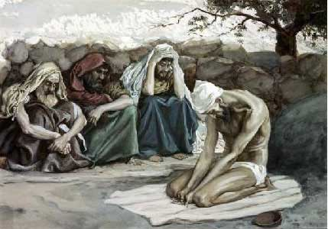
琐法
约伯(70岁)
以利法
比勒达
以利法：最年长(超过100岁)，说话如和风细雨。
比勒达：一派稳健，带着中年人的保守(与约伯同辈)。
琐法：较年轻，言词如急流湍浪。

Slide 8
密迦
拿鹤
基土拉
亚伯拉罕
撒拉
布西
书亚
以撒
利百加
利亚
亚大
以扫
雅各
兰
提幔
以萨迦
利未
拿瑪人
?
以利户
比勒达
以利法
约伯
琐法

Slide 9



约伯记
11
琐法(1)
22
以利法(3)
32
以利户
1
序曲
12
约伯
23
约伯
33
以利户
2
序曲
13
约伯
24
约伯
34
以利户
3
约伯
14
约伯
25
比勒达(3)
35
以利户
4
以利法(1)
以利法(2)
26
约伯
36
以利户
15
5
以利法(1)
16
约伯
27
约伯
37
以利户
6
约伯
17
约伯
28
约伯
38
神
7
约伯
18
比勒达(2)
29
约伯
39
神
8
19
40
神
比勒达(1)
约伯
30
约伯
9
约伯
20
琐法(2)
31
约伯
41
神
10
约伯
21
约伯
42
结语

Slide 10
三友的错误
错误解读约伯的遭遇，使神的旨意暗昧不明。
虽也敬畏神，但对神的认识肤浅，如同法利赛人，没摸着神的心，以致被神责备(伯42:7)。
有同情心，但缺乏同理心：
  漠视约伯的感受。
  打压约伯真实的表白。
  从自己的观点批判、否定约伯。
好话说的场合不对，就成了炉灰的箴言(伯13:12)。
惟愿你们全然不作声，这就算为你们的智慧伯13:5

Slide 11
约伯对神的认识
他相信神的智慧、能力、威严、公义，也知道自己的污秽、渺小，因此十分敬畏神。
他不知是撒但在攻击他，以为是神，所以困惑痛苦。
当他失去一切之后，向神仍有赤裸裸的信心，也相信神的救赎：
  他虽杀我，我仍要指望他。(13:15)
  在天有我的见证，在上有我的中保。(16:19)
  我知道我的救赎主活着，末了必站立在地上。我这皮肉灭绝之后，我必在肉体之外得见神。(19:25-26)

Slide 12
以利户的论点
约伯受苦，不是因为他犯罪，而是神的试验(34:36)和保守(36:8-10,15)，预防他走偏和犯罪。
约伯在受苦时，不应说虚妄的话质疑神，以致犯罪。
约伯、三友、以利户都相信神是公平、公义的：
  约伯：但神为何不早日伸张公义，使恶人受报？
  三友：所以约伯遭难，一定是因他犯罪。
  以利户：所以约伯不应质疑神的作为。
以利户相信神的救赎(33:22-30)，不是靠自己行善。
以利户较有同理心。(33:6-7;34:7)

Slide 13
他封住各人的手、叫所造的万人、
都晓得他的作为。(伯三十七:7)
中国早在距今2500年前的战国后期，就开始利用犯罪现场遗留下来的罪犯指纹进行破案。秦朝以后，利用指纹破案的案例就比较常见了。到了唐代，指纹已应用于文书契约；在宋代，手印已正式成为刑事诉讼的物证；元代以后，指纹破案的技术在中国已经日臻完善，且在民事和刑事诉讼中得到了较为广泛的应用。
迄今为止，没有发现过两个人拥有一模一样的指纹。
即使是同卵双胞胎的指纹因为受环境的影响也是有差异的，
只是比普通人的差异要小而已。

Slide 14





苦难的原因
苦难的意义
例子
荣
耀
为义受苦
与主同苦同荣
使徒
自己的罪或愚昧
种甚么，收甚么
大卫犯罪
消
极
别人的罪
受牵连
伯利恒的婴孩
约伯三友
的主张
神的主宰
彰显神的作为
生来瞎眼者
有
积
极
之
目
的
神的约束
保护不犯罪
保罗的刺
神的管教
与神的圣洁有分
雅各
神的试验
光照和炼净
约伯

Slide 15
神为何容许撒但存在并活动？
为造就信徒的灵命
撒但的试探，能使信徒的生命成熟和刚强。树木经过风雨，根才扎得深。
忍受试探的人是有福的，因为他经过试验以后，必得生命的冠冕。(雅1:12)
要信徒学习属灵的争战
得救是无条件的，但得胜必须经过争战。争战使人学会与主一同作王掌权。
那美好的仗我已经打过了...。从此以后，有公义的冠冕为我存留。(提后4:7-8)

Slide 16
神为何容许撒但存在并活动？
要彰显神的大能
基督在日期满足时，以人子的身分胜过魔鬼，彰显出神的荣耀。今日，神也在祂儿女中运行，藉软弱的人胜过强壮的魔鬼。
赐平安的神快要将撒但践踏在你们脚下。(罗16:20)
神盼望罪人悔改
苦难叫人转向神。
要把这样的人(犯罪者)交给撒但，败坏他的肉体，使他的灵魂在主耶稣的日子可以得救。(林前5:5)

Slide 17
神的回答
神没有正面回答约伯的问题。
神让约伯从祂造物的奇妙，看见神的智慧和能力无限。
因此约伯不再需要神给他答案，神自己就是答案，祂知道并掌管一切。受苦是奥秘，约伯只需服在神的手下，安息在神的旨意中。祂掌管我们人生的钥匙。
约伯也因此看到自己想和神辩论的愚妄，人在神前实在渺小、污秽，因此他深深厌恶自己。
当人遇见神、认识神之后，人生观就会彻底翻转，不再旁徨迷惑。

Slide 18
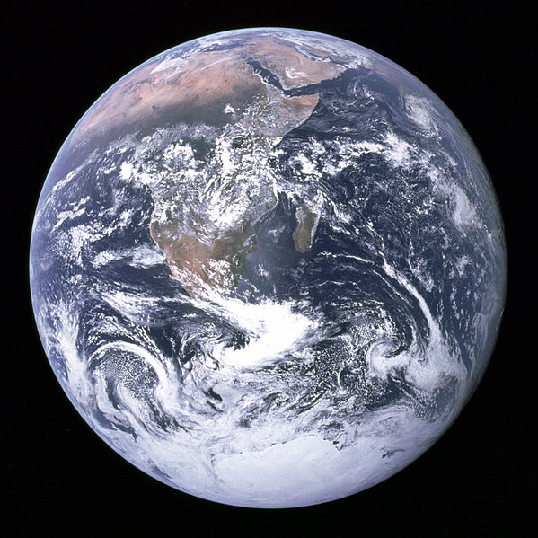
你要如勇士束腰；我问你，你可以指示我。我立大地根基的时候，你在那里呢？你若有聪明，只管说吧！你若晓得就说，是谁定地的尺度？是谁把准绳拉在其上？地的根基安置在何处？地的角石是谁安放的？那时，晨星一同歌唱；神的众子也都欢呼。(伯38:3-7)

Slide 19

海水冲出，如出胎胞，那时谁将它关闭呢？
是我用云彩当海的衣服，用幽暗当包裹它的布，
为它定界限，又安门和闩，
说：你只可到这里，不可越过；
你狂傲的浪要到此止住。(伯38:10-11)

Slide 20
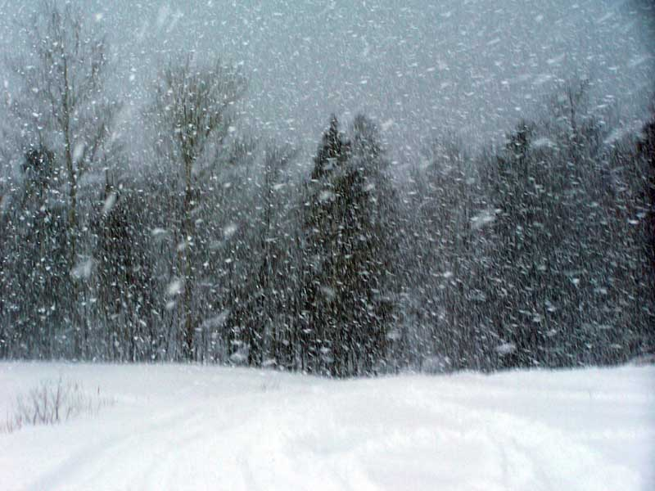
你曾进入雪库，或见过雹仓吗？ (伯38:22-23)
这雪雹乃是我为降灾，并打仗和争战的日子所预备的。

Slide 21
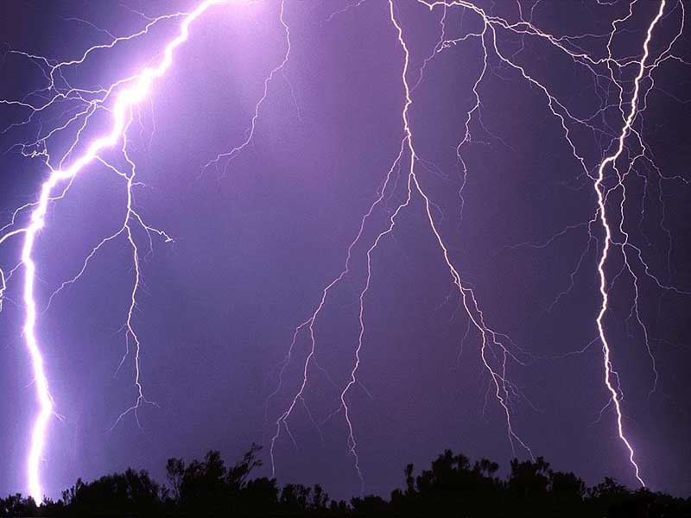
光亮从何路分开？东风从何路分散遍地？
谁为雨水分道？谁为雷电开路？(伯38:24-25)

Slide 22
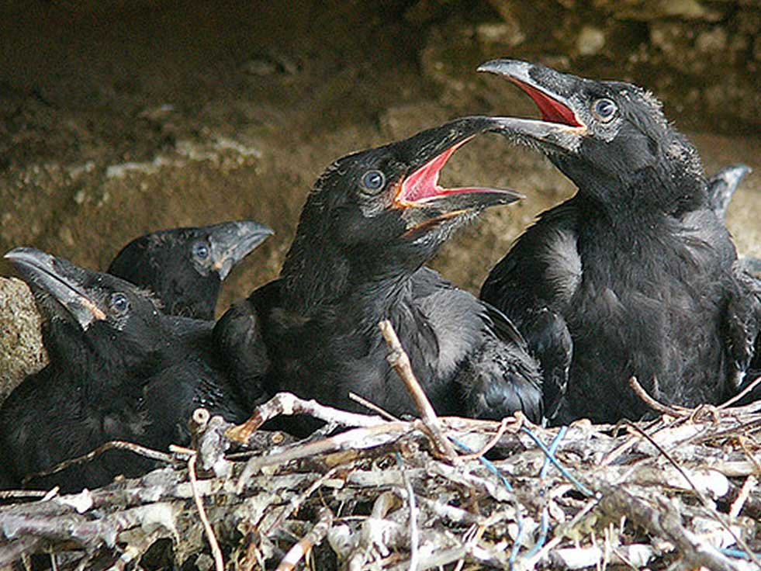
乌鸦之雏因无食物飞来飞去，哀告神；
那时，谁为它预备食物呢？(伯38:41)

Slide 23
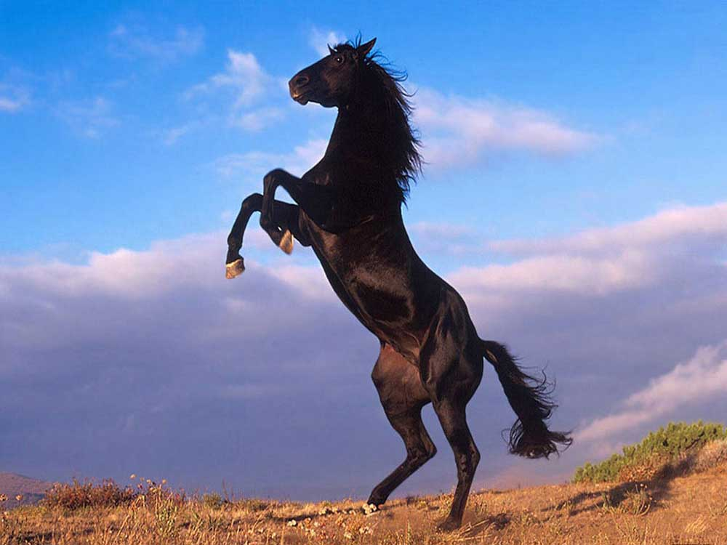
马的大力是你所赐的吗？
它颈项上挓挲的鬃是你给它披上的吗？
是你叫它跳跃像蝗虫吗？
它喷气之威使人惊惶。(伯39:19-20)

Slide 24
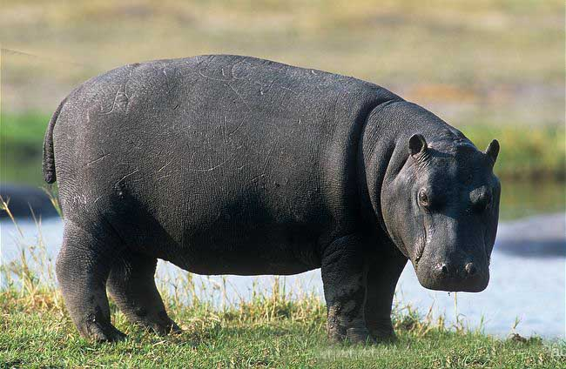
你且观看河马 (behemoth)；我造你也造它。它吃草与牛一样；它的气力在腰间，能力在肚腹的筋上。它摇动尾巴如香柏树；它大腿的筋互相联络。它的骨头好像铜管；它的肢体彷佛铁棍。它在神所造的物中为首；创造它的给它刀剑。(伯40:15-19)

Slide 25
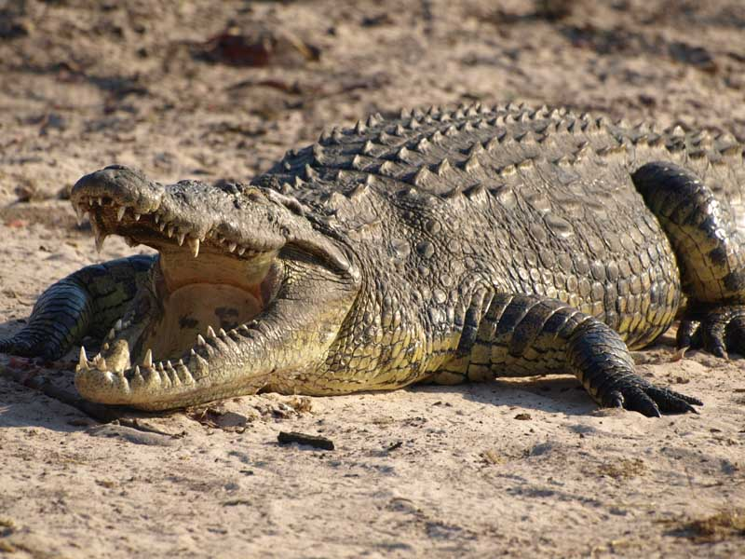
论到鳄鱼 (leviathan) 的肢体和其大力，并美好的骨骼，我不能缄默不言。谁能剥它的外衣？谁能进它上下牙骨之间呢？谁能开它的腮颊？它牙齿四围是可畏的。它以坚固的鳞甲为可夸，紧紧合闭，封得严密。这鳞甲一一相连，甚至气不得透入其间，都是互相联络、胶结，不能分离。(伯41:12-17)

Slide 26
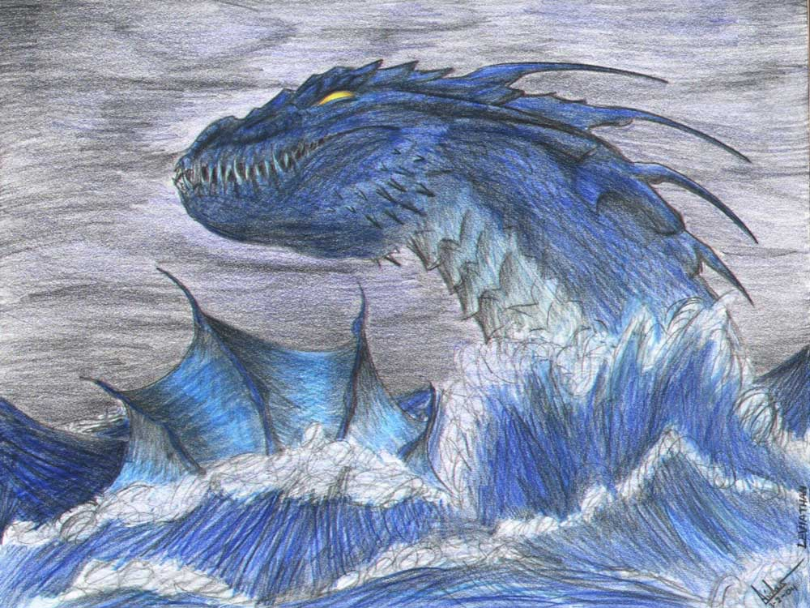
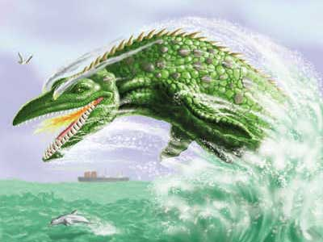
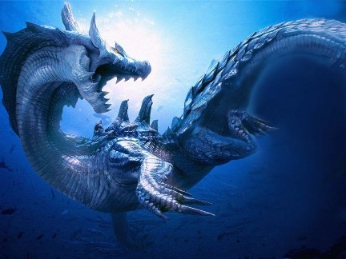
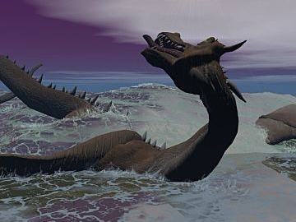
画家笔下的leviathan

Slide 27
耶和华对约伯说话以后，就对提幔人以利法说：「我的怒气向你和你两个朋友发作，因为你们议论我，不如我的仆人约伯说的是。」(伯42:7)
约伯为何说得是？
诚实：坦白表达自己的感受和疑惑，没有虚假。
信心：即使困惑不解，仍相信神是他唯一的倚靠。
祂虽杀我，我仍要指望祂；我必当着祂的面，为我所行的辩护。(伯13:15另译) 他必杀我．我虽无指望、然而我在他面前还要辩明我所行的。
我知道我的救赎主活着，末了必站立在地上。我这皮肉灭绝之后，我必在肉体之内得见神。我自己要见祂，要亲眼看祂，并不像外人。我的心肠在我里面何等渴望啊！(伯19:25-27另译)

Slide 28
耶和华对约伯说话以后，就对提幔人以利法说：「我的怒气向你和你两个朋友发作，因为你们议论我，不如我的仆人约伯说的是。」(伯42:7)
以利法等三人的错误：
不明就里：不了解事情的原委，全凭外表下判断 。
自以为是：主观，不容对方反驳；反驳者罪加一等。
没有启示：只凭过去的经验和观察，没有圣灵的引导。
字句 (letter) 叫人死，精义 (Spirit) 叫人活(林后3:6)
结果：
定罪约伯 → spiritual abuse (使一个亟需帮助、扶持，或需圣灵支持的人，因着不当处理，造成他属灵的力量更加脆弱、损坏或削减。)

Slide 29
约伯记
作者：以利戶
日期：1500B.C.
目的：指出為何義人要受苦難，及在苦難中應有的態度
主旨：義人的悔悟。”苦難”與”祝福”
鑰節:
我赤身出于母胎、也必赤身归回．赏赐的是耶和华．收取的也是耶和华。耶和华的名是应当称颂的。(1:21)
我从前风闻有你、现在亲眼看见你。因此我厌恶自己、在尘土和炉灰中懊悔。(42:5,6)

